Slide 1
关于加强智能技术助力老人居家养老的建议
汇报人：冯汉禹 雷皓 徐贡权 刘轩宇

Slide 2
CONT ENT
01
项目背景
02
原因分析
03
相关建议

Slide 3
项目背景
PART ONE

Slide 4
提案背景
随着我国老龄化进程的加快，根据国家统计局的数据显示，到2024年底，60岁及以上的老年人口将突破3.1亿，约占总人口的22%。这一人口结构变化意味着居家养老的需求将大幅增加，成为大多数老年人的养老首选。尽管居家养老能够为老年人提供相对独立的生活空间，并享受家庭温暖，但目前这一模式仍面临许多挑战。智能技术作为一种创新的解决方案，能够有效解决居家养老中的这些问题。然而，智能技术在老年人群体中的普及仍面临许多困难。因此，如何使智能技术真正服务于老年人的居家养老，成为当前亟需解决的关键问题。

Slide 5
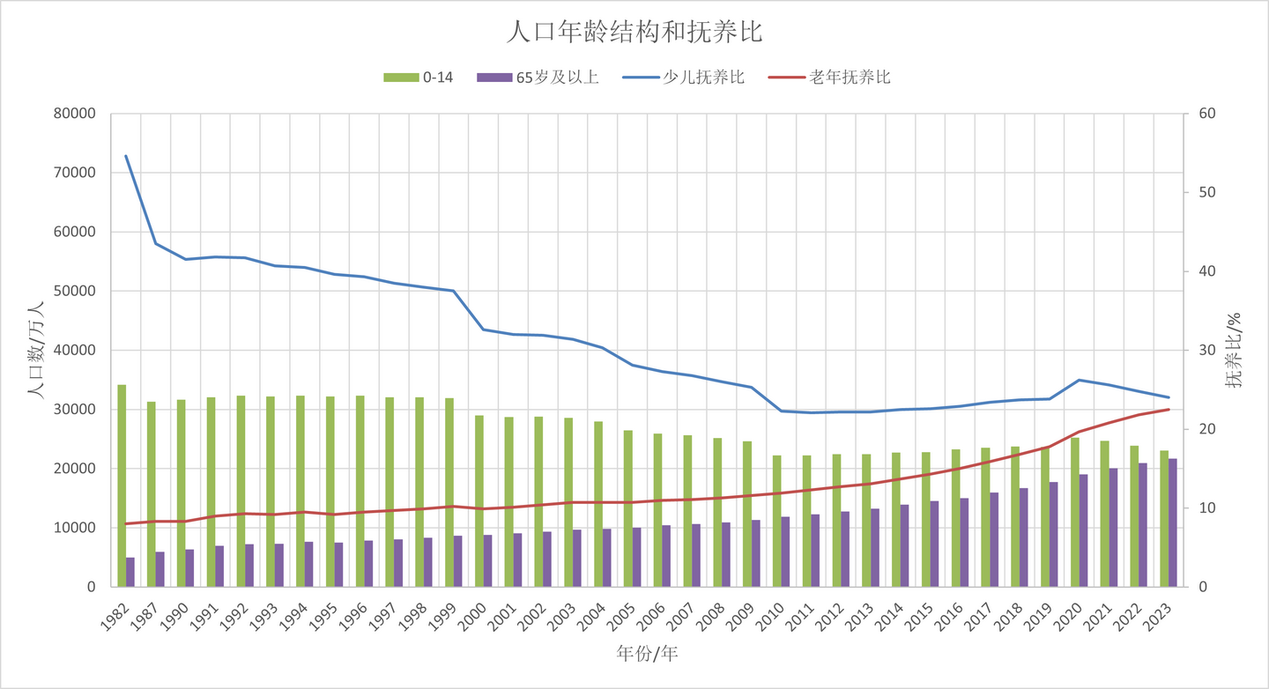

Slide 6
智能技术普及难题
智能技术在老年人群体中的普及面临多重障碍。许多老年人因设备操作复杂、界面设计不友好以及隐私安全问题，对智能产品存在排斥心理。此外，智能家居产品的高价格和缺乏针对老年人的优惠政策，使得老年人无法承担这些设备的费用。现有的社区养老服务体系也未与智能技术有效结合，导致智能设备的使用效率低。要推动智能技术在居家养老中的普及，需要简化操作界面、降低产品价格并加强政策支持。

Slide 7
原因分析
PART TWO

Slide 8

1.智能技术群体适应性不足
市场上的智能设备多面向年轻人
操作复杂，老年人难以掌握
听力、视力等身体机能的衰退增加操作难度

Slide 9
2.老年人使用技能不足
许多老年人缺乏智能设备的使用技能，面对复杂的操作界面，往往感到困惑并放弃使用。智能设备的操作需要一定的学习成本，而许多老年人缺乏相关培训。再者，一些老年人对设备的隐私安全问题有所担忧，担心个人信息泄露或遭遇网络诈骗。由于缺乏对智能设备的信任和了解，他们对新技术产生排斥心理。

Slide 10
3.社区和相关机构支持不足
目前，许多社区养老服务未与智能技术结合，导致智能设备的使用效果大打折扣。尽管智能设备能够实时采集老年人的健康数据，但由于缺乏数据共享机制，这些数据无法及时传递给医疗机构或家属，影响紧急处理。许多社区服务人员缺乏智能设备的操作技能，无法提供有效培训和技术支持。此外，社区缺乏技术支持团队，设备故障修复和维护不足，导致老年人对智能设备的信任度降低。因此，需要加强社区与智能技术的结合，确保老年人能够享受到更好的技术支持和服务。

Slide 11
相关建议
PART THREE

Slide 12
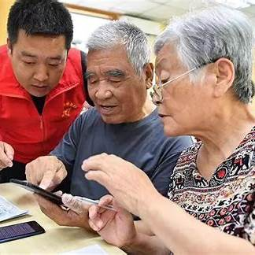
加强老年人培训与指导
在社区开设智能设备使用培训课程
开发“智能助手”应用，提供语音助手、远程协助
设计易懂的使用手册和视频教程

Slide 13
优化智能设备设计
推广智能检测系统
1）设立行业标准，简化操作界面
2）开发智能语音助手，方便老年人使用
3）政策鼓励企业研发适老化产品
1）推广智能健康设备，实时采集分析数据
2）建立数据共享机制，确保及时救助
3）推动远程护理和紧急呼叫服务平台

Slide 14
加强社会推广和宣传
政策支持和鼓励措施
通过自媒体等手段增强老年人对智能技术的认知
在社区、养老机构设置智能产品体验活动
鼓励家庭成员帮助老年人适应智能化生活
政府设立补贴，降低智能设备价格
鼓励企业研发，提供税收优惠和专项基金
支持低收入老年人购买智能设备

Slide 15
谢谢聆听

